Slide 1
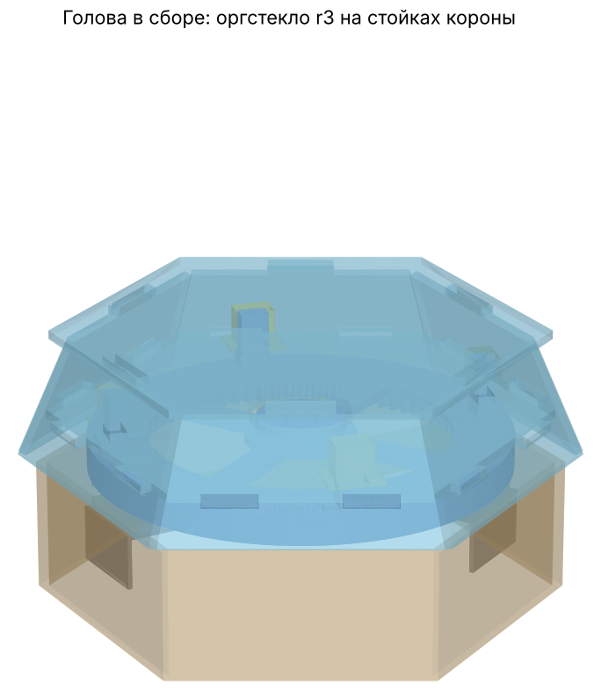
ПЕРВЫЙ ИНЖЕНЕРНЫЙ ВЫЕЗД / 2026
R2-D2
Танцующий робот
за 48 часов
Команда 5 • МГТУ им. Н. Э. Баумана
CAD / 3D-печать / электроника / механика
01
ПРОЕКТ И ПРОТОТИП
Notes:
За 48 часов команда проработала танцующего робота в стиле R2-D2. Покажем, как ограничение по станкам и комплектующим повлияло на механику, как мы генерировали детали программно, что подготовлено для изготовления и что осталось проверить на стенде.

Slide 2
PIV 2026 · КОМАНДА 5
Нужно не просто собрать робота
По ТЗ — самостоятельный выход, танец, эмоции и управление со смартфона.
30–60 с
танец из независимых
блоков движений
≥ 3
узнаваемые эмоции
через движение / свет / звук
BT / Wi-Fi
команды со смартфона:
движение, старт, стоп
Автономно
без сетевого кабеля
во время выступления
ЗАДАНИЕ
02 / 17
Notes:
В ТЗ оцениваются движение, блоковый танец на 30–60 секунд, управление по Bluetooth или Wi-Fi и минимум три эмоции. Отдельные баллы даются за законченность корпуса, живую защиту и документацию проекта. ИИ — бонусная часть, а не обязательная функция.

Slide 3
PIV 2026 · КОМАНДА 5
У робота должен быть характер
Вдохновение — знакомый R2-D2: маленький, упрямый и любопытный.
01
РАДОСТЬ
быстрый поворот,
движение вперёд
02
УДИВЛЕНИЕ
короткая пауза,
резкий поворот головы
03
ГРУСТЬ
медленное движение,
опущенные ноги
Эмоциональные сценарии — цель демонстрации
КОНЦЕПЦИЯ
03 / 17
Notes:
Персонаж вдохновлён R2-D2. Легенда исходной презентации: он научился двигаться под музыку, пока в ангаре ремонтировали двигатели. В проекте эмоции можно выразить движением корпуса и головы, цветом матрицы и короткими звуками. Пока это схема поведения, а не подтверждённая видеозапись всех режимов.

Slide 4
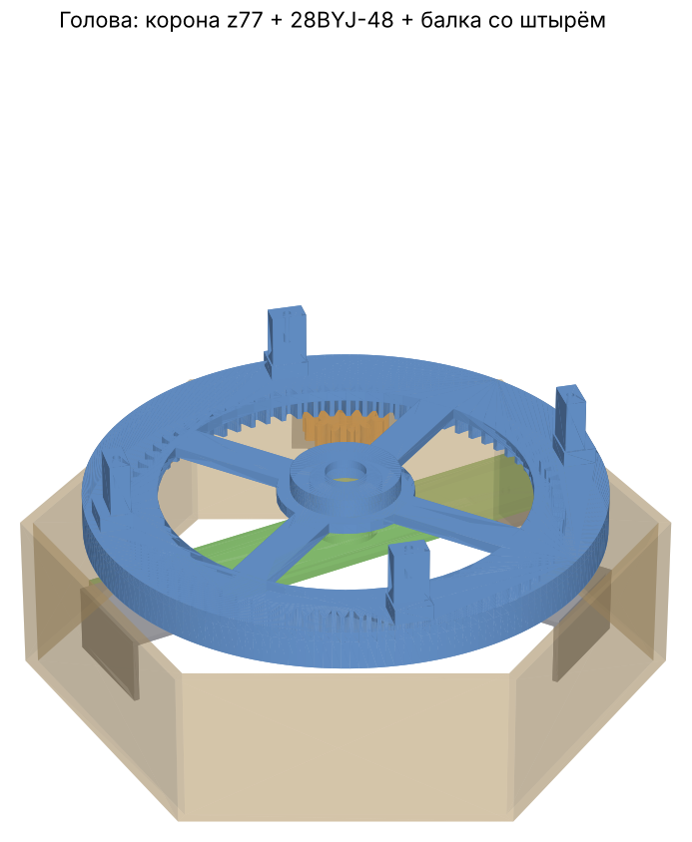
PIV 2026 · КОМАНДА 5
Шесть узлов вместо сложного монолита
Детали можно изготовить, заменить и доработать независимо.
01
Два ведущих колеса
02
Третья опора
JGA25 + Ø65
лыжа с регулировкой
03
Декоративные ноги
04
Поворот головы
MG995 + колесо Ø36
венец z77 / шестерня z14
05
Силовой корпус
06
Оболочка головы
6 панелей фанеры 4 мм
8 панелей оргстекла
АРХИТЕКТУРА
04 / 17
Notes:
Шасси опирается на два ведущих колеса и третью скользящую опору. Ноги отвечают за танец и не несут вес. Корпус фанерный шестигранник. Голова вращается на внутреннем зубчатом венце; обшивка вырезается из плоского оргстекла. Каждый узел параметризован и имеет собственные производственные файлы.

Slide 5
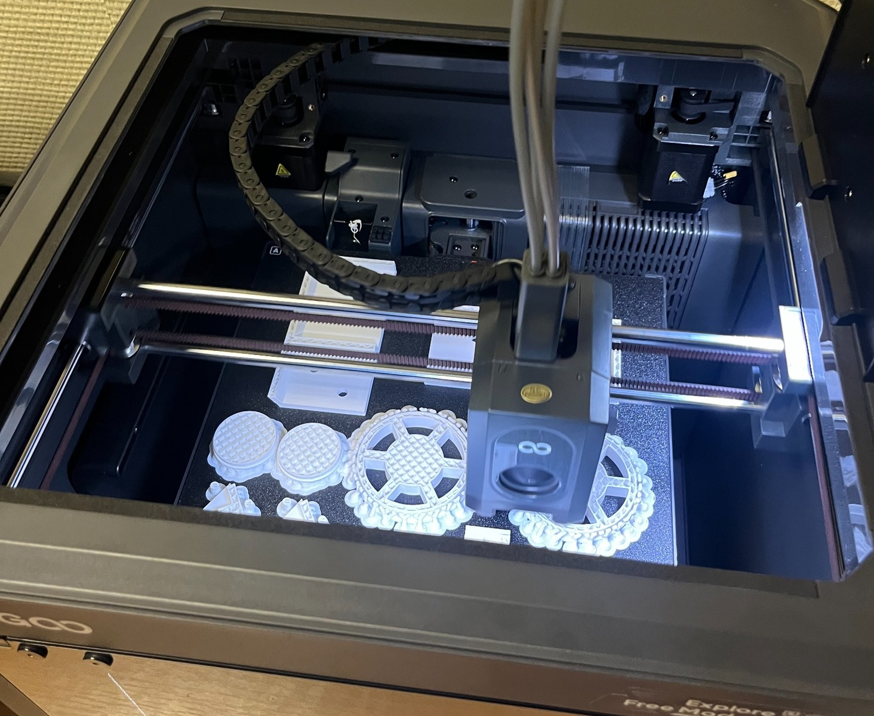
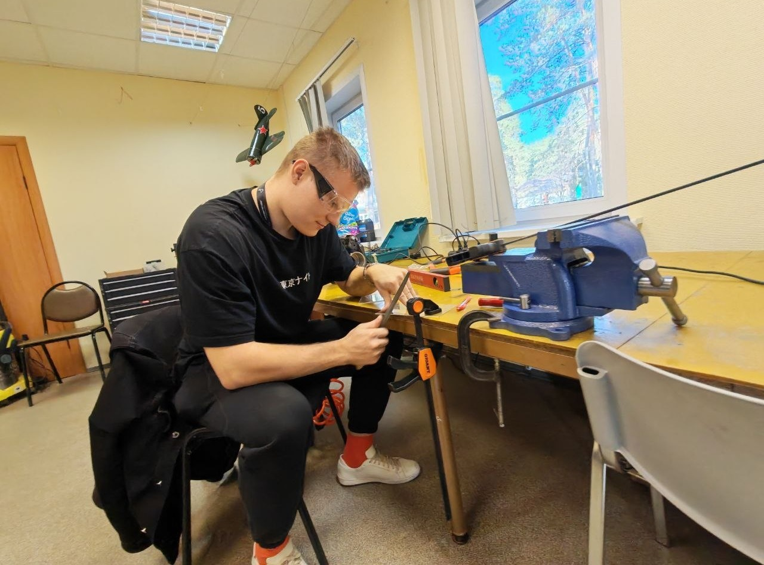
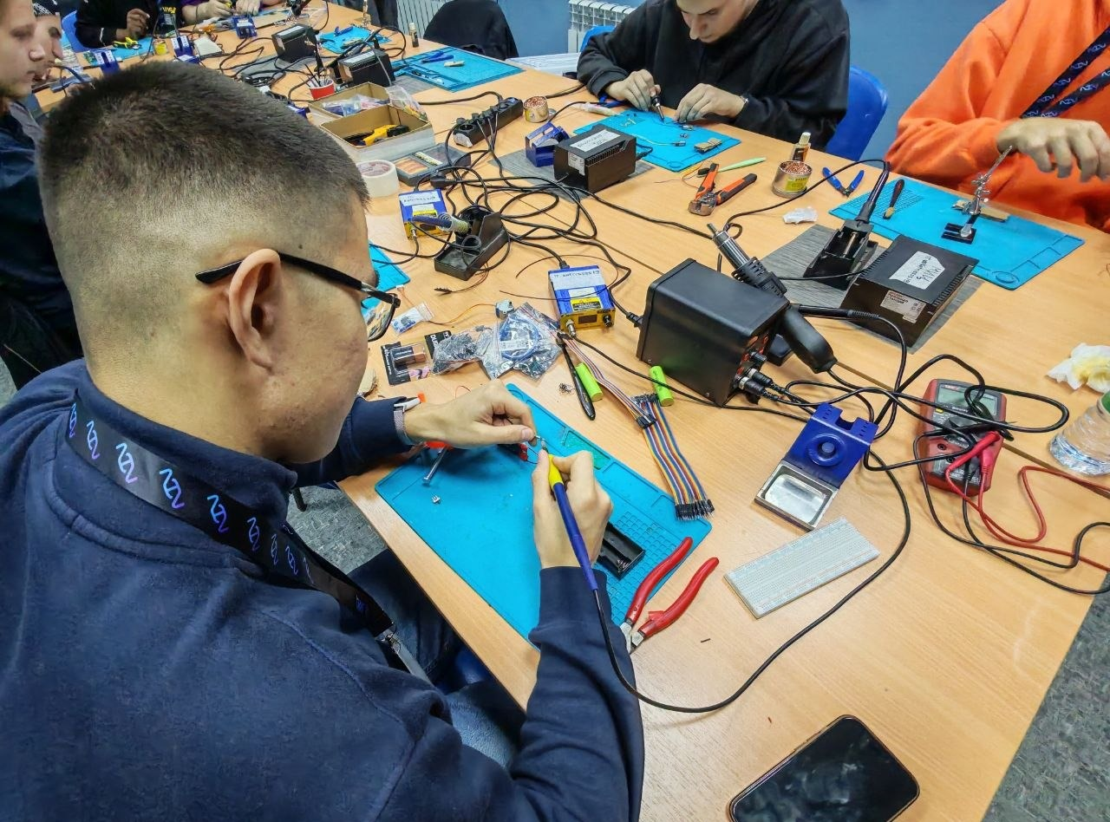
PIV 2026 · КОМАНДА 5
Параметры → детали → производство
Один Python-скрипт может выдавать модели сразу в нескольких форматах.
01
02
03
04
Параметры
→
Генерация
→
Экспорт
→
Изготовление
толщина, диаметр, зазоры
геометрия и проверки
STEP • STL • DXF
печать / ЧПУ / сборка
ПРОЕКТИРОВАНИЕ
05 / 17
Notes:
В проекте используется набор скриптов Python, генерирующих STEP для сборок и CAD, STL для 3D-печати и DXF для раскроя. Параметры можно менять в коде и повторно строить геометрию. На площадке доступ к станкам по очереди, поэтому у нас была задача не тратить материал на лишние попытки.

Slide 6
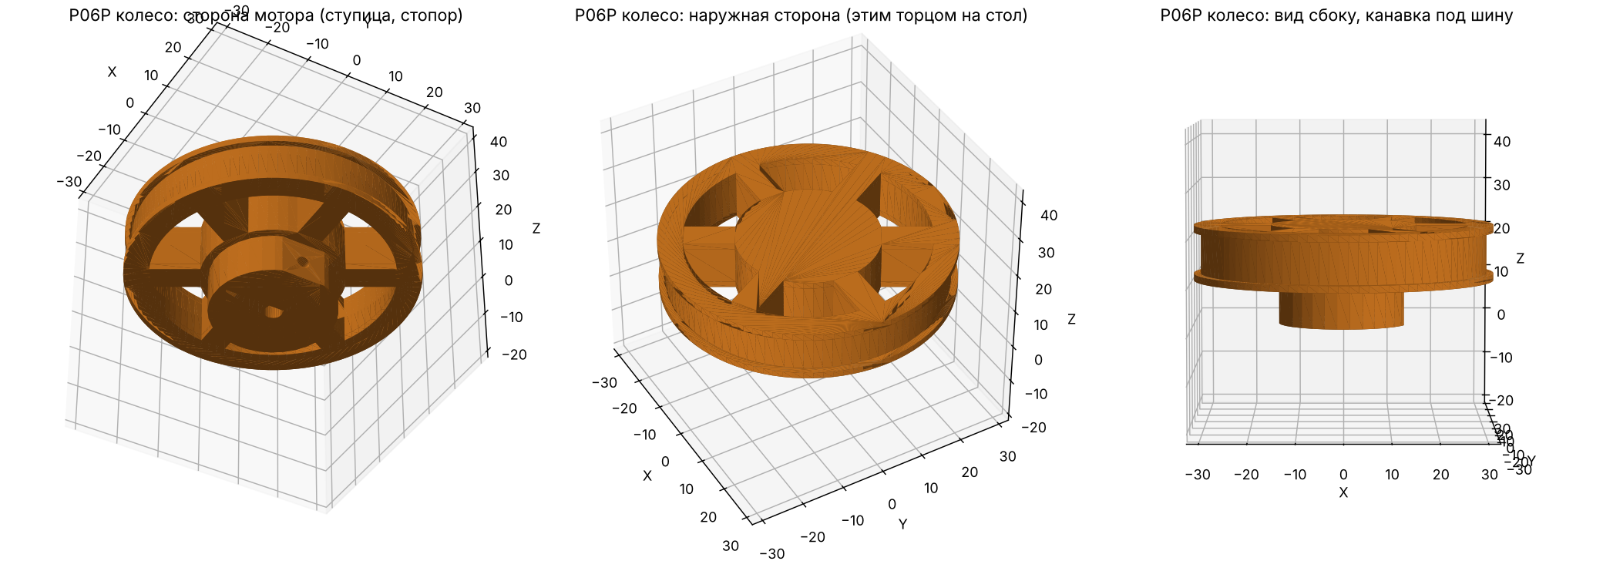
PIV 2026 · КОМАНДА 5
Колесо Ø65 и компактный кронштейн
Инженерное ограничение: вал мотора выступает только на 12 мм.
Ø65 мм
3 мм
≈9 мм
168 мм
печатное колесо
стенка кронштейна
рабочая длина вала
колея
ХОДОВАЯ
06 / 17
Notes:
Привод выполнен на двух моторах JGA25. Колесо диаметром 65 мм разработано под короткий D-образный выходной вал. Кронштейн сделан тоньше, крепёж утоплен, а стопор спроектирован под доступный саморез. Посадка вала и фактический зазор требуют контрольной примерки перед публичной демонстрацией.

Slide 7
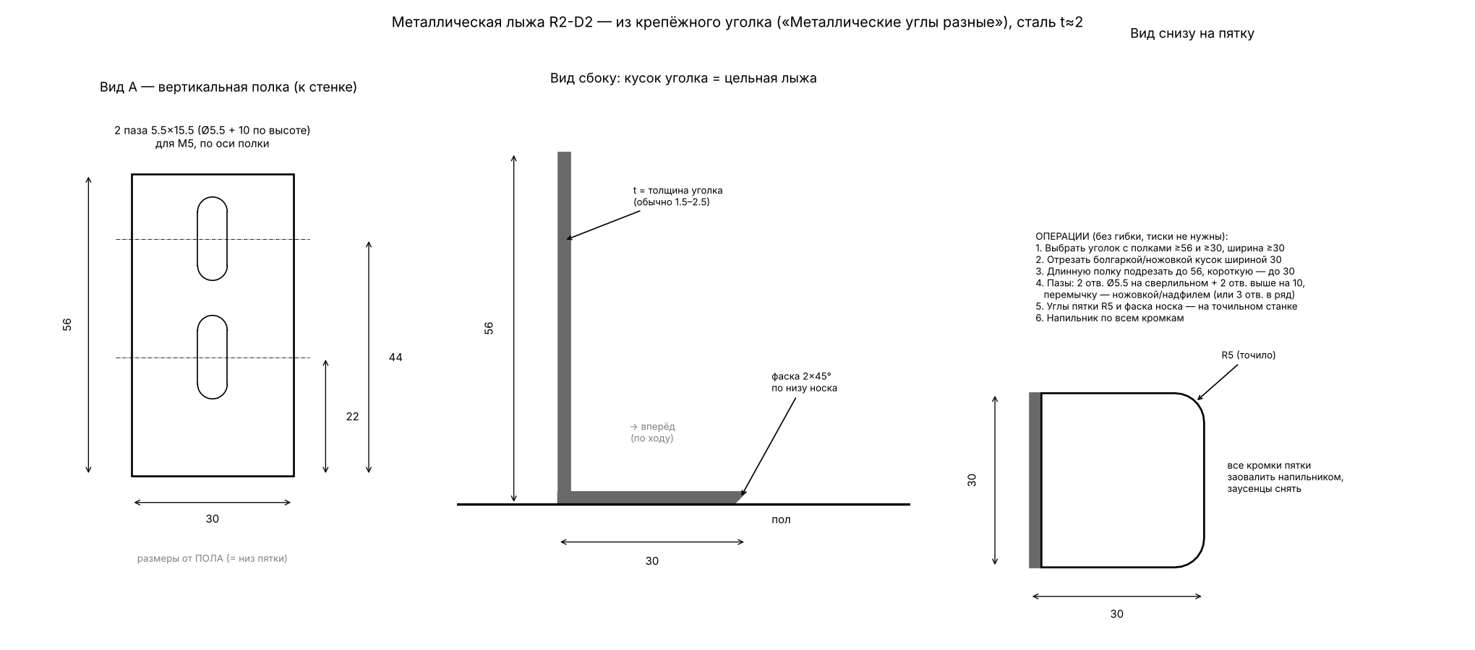
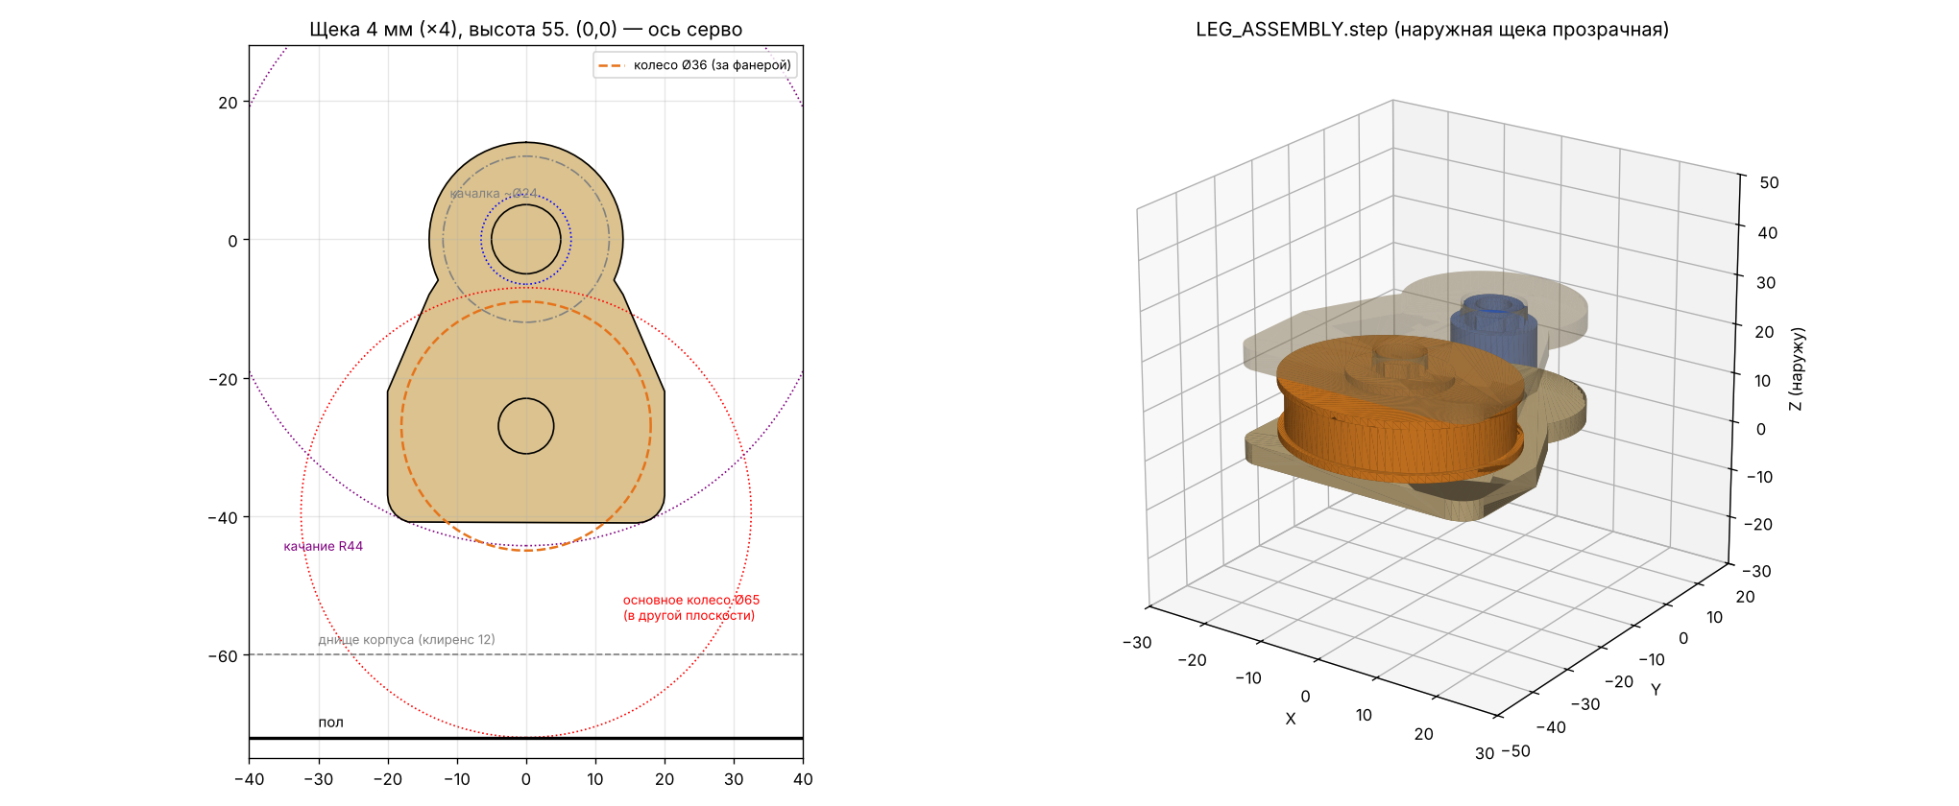
PIV 2026 · КОМАНДА 5
Опора держит. Ноги танцуют.
Функции разделены — меньше нагрузки на приводы MG995.
ТРЕТЬЯ ОПОРА
НОГИ / MG995
Стальной уголок + две полосы оргстекла
Декоративная нога длиной 55 мм
Регулировка высоты ±5 мм
Проектный зазор до пола ≥27 мм
УСТОЙЧИВОСТЬ И ТАНЕЦ
07 / 17
Notes:
Вместо шаровой опоры используется простая лыжа из металлического уголка. По пазам можно подстроить высоту, чтобы робот не раскачивался. Декоративные ноги приводят серво MG995, но сами они не несут корпус. Геометрическая модель предусматривает зазор до пола — его нужно перепроверить после сборки.

Slide 8
PIV 2026 · КОМАНДА 5
Точное вращение без проскальзывания
Внутренний зубчатый венец заменил фрикционную передачу.
08 / 17
5,5 : 1
зубьев короны и шестерни
передаточное отношение
Ø190
6000
диаметр печатной короны
подшипник центровочной оси
МЕХАНИЗМ ГОЛОВЫ
08 / 17
Notes:
В передаче принят внутренний зубчатый венец с 77 зубьями и шестерня 14 зубьев на моторе 28BYJ-48. Расчётное отношение 5,5 к одному. Три стальных уголка несут вес короны; центральный штырь в подшипнике 6000 предназначен для позиционирования. Численная модель проверяла зацепление, но фактические скорости и момент зависят от питания, трения и сборки.

Slide 9
PIV 2026 · КОМАНДА 5
Танец как программа из блоков
Сценарий меняется комбинацией команд, длительностей и пауз.
ВПЕРЁД
РАЗВОРОТ
МАХ НОГОЙ
ПОВОРОТ ГОЛОВЫ
ПАУЗА
›
›
›
›
M1 + M2
M1 − M2
MG995
28BYJ-48
таймер
СХЕМА УПРАВЛЕНИЯ
СТАТУС
Смартфон → ESP32 → драйверы / сервоприводы
Программный сценарий
требует проверки
на собранном роботе
Bluetooth / Wi-Fi • команды • сценарии
УПРАВЛЕНИЕ
10 / 17
Notes:
В ТЗ нужно 6 и более независимых двигательных блоков для максимальных баллов. Здесь показан базовый набор из пяти. Сюда можно добавить движение назад и поворот по дуге. Дальше — контроллер ESP32 и моторные драйверы. В исходном архиве отсутствовала готовая прошивка, поэтому эта схема — архитектура реализации; успешную работу Bluetooth, танца и эмоций нужно продемонстрировать отдельно.

Slide 10
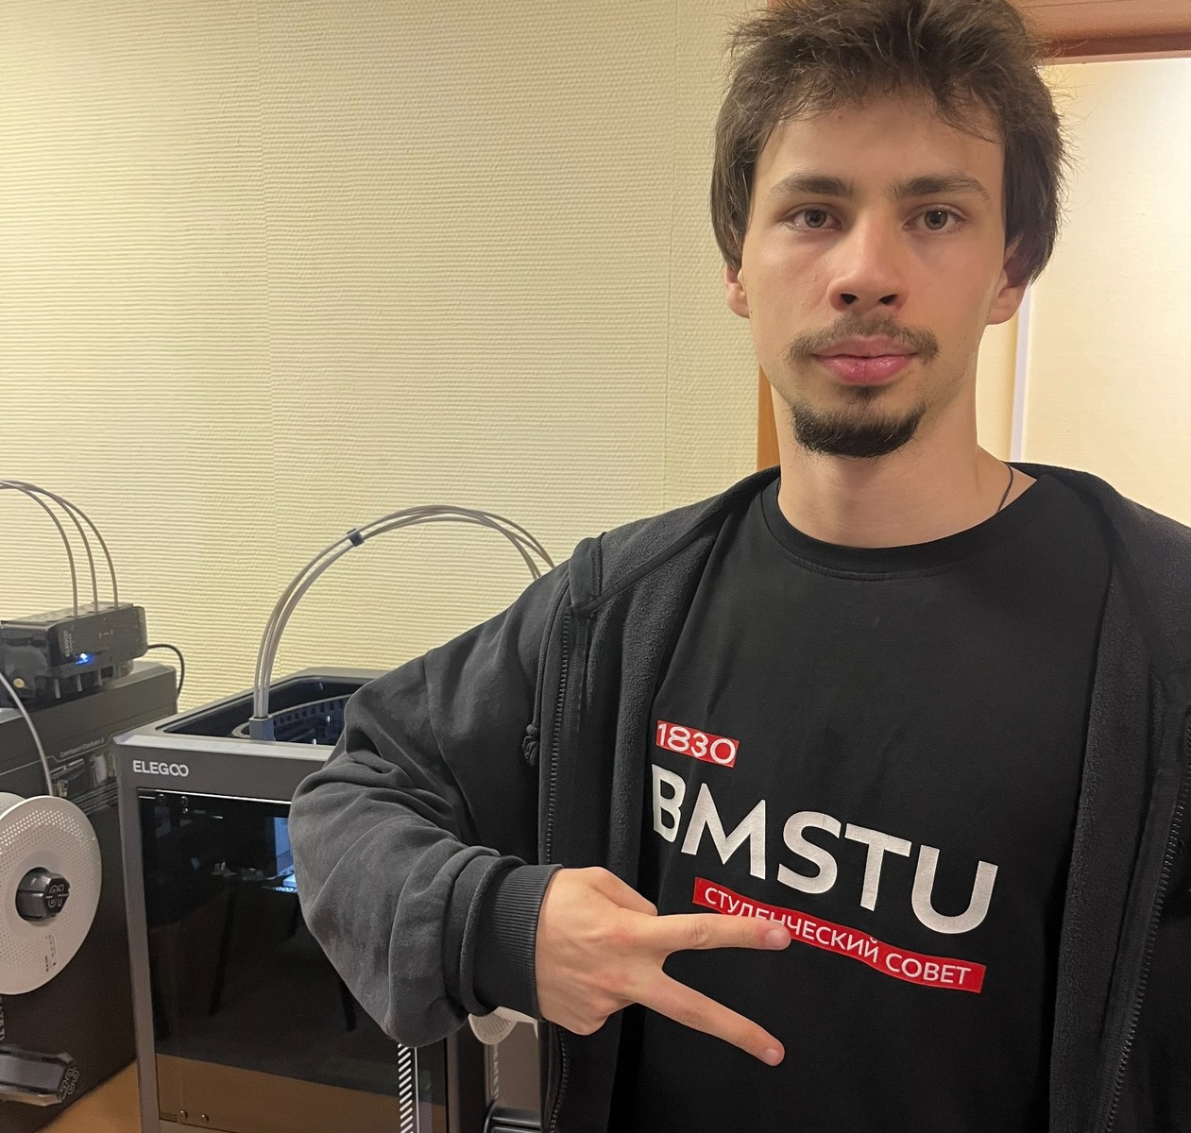
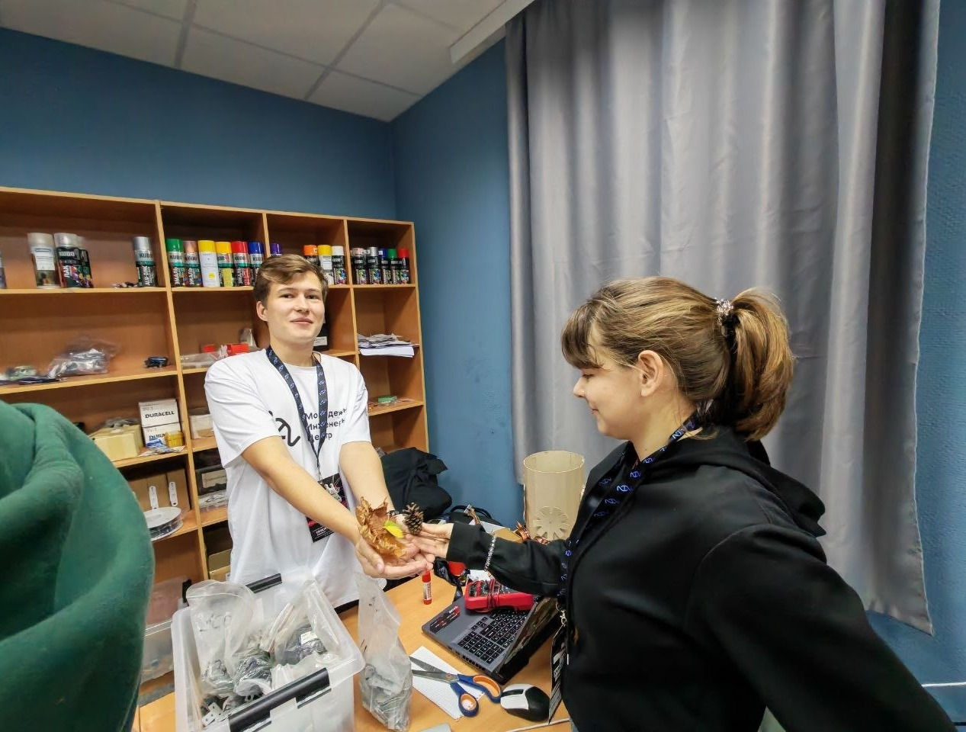
PIV 2026 · КОМАНДА 5
Печатали, дорабатывали, собирали
Снимки процесса из мастерской ПИВ.
3D-печать
Ручная подгонка
Электроника
Командная работа
ИЗ МОДЕЛИ В МАТЕРИАЛ
11 / 17
Notes:
На фотографиях — работа с 3D-принтером, ручная подгонка деталей, пайка электронных компонентов и работа в команде. Процесс изготовления шёл параллельно с уточнением размеров CAD. Эти фотографии показывают ход работы, но не являются доказательством полного функционирования готового робота.
Переход к следующему слайду: «А теперь слово нашему электронщику: что уже подготовлено и что осталось запустить».

Slide 11
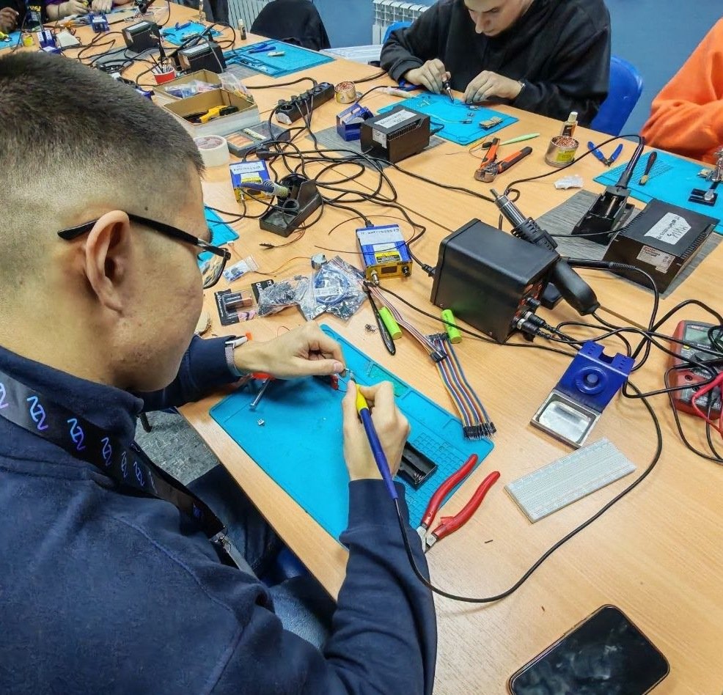
PIV 2026 · КОМАНДА 5
Электроника: что сделали и что дальше
Слово электронщику: от подготовки компонентов — к живому управлению роботом.
УЖЕ ПОДГОТОВИЛИ
СЛЕДУЮЩИЕ ШАГИ
01
Пайка и подготовка узлов
01
Проверить подключение
Начали работу с электроникой в мастерской.
Питание, драйверы, пины, общий GND.
02
Схема управления
02
Запустить приводы
ESP32 → драйверы → моторы, серво и индикация.
Колёса JGA25, ноги MG995, поворот головы.
03
Программная основа
03
Испытать сценарий
Wi-Fi-пульт, команды, танец и 3 эмоции в коде.
Смартфон, автономность, танец 30–60 с.
НАШ ЭЛЕКТРОНЩИК
Пайка • подключение • испытания
ЭЛЕКТРОНИКА И УПРАВЛЕНИЕ
12 / 17
Notes:
ПЕРЕДАЧА СЛОВА (ведущий): «А теперь наш электронщик расскажет, что у нас уже подготовлено и что ещё предстоит запустить».
ВЫСТУПЛЕНИЕ ЭЛЕКТРОНЩИКА (примерно 35–45 секунд):
«Мы начали с подготовки электронных узлов и пайки. Уже составили предварительную схему: ESP32 управляет драйверами двух колёс, сервоприводами ног, поворотом головы и индикацией. Также подготовили пример прошивки с Wi-Fi-пультом, отдельными командами движения, танцевальным сценарием и тремя эмоциями. Теперь нам нужно сверить реальные платы и напряжения, собрать безопасное питание и по очереди проверить все приводы. После этого проверим управление со смартфона и танец на 30–60 секунд. Это наш следующий этап: код уже подготовлен, а полноценная работа на собранном роботе ещё требует испытаний».
ВАЖНО: показанные схема и прошивка — проектные материалы; испытания всей аппаратной системы пока не подтверждены. Если к защите будет работающее железо, уточнить слова по фактическому результату.

Slide 12
PIV 2026 · КОМАНДА 5
Механика: от детали к работающему узлу
Ребёнок не просто собирает корпус — он видит, как устроено движение.
01
Понимает устройство
Почему колёса вращаются, зачем нужны опоры и передача усилия.
02
Осваивает сборку по модели
Сопоставляет деталь, отверстие, крепёж и её положение в конструкции.
03
Получает опыт прототипирования
Сравнивает размеры, проверяет посадку, исправляет неточности.
УЧЕБНЫЙ НАБОР · МЕХАНИКА
13 / 17
Notes:
ВЫСТУПЛЕНИЕ (25–35 секунд): «Из этого прототипа можно сделать учебный набор, с которым ребёнок своими руками соберёт основные узлы робота. Он увидит, как взаимодействуют колёса, опоры и шестерни, поймёт, зачем нужны точные размеры и почему детали иногда не подходят с первого раза. Здесь важен не только результат: ребёнок учится проверять гипотезы и дорабатывать конструкцию». Это предполагаемый образовательный результат набора, а не результат проведённых испытаний с детьми.

Slide 13
PIV 2026 · КОМАНДА 5
Электроника: робот оживает на глазах
Ребёнок знакомится с сигналом, питанием и связью между модулями.
СМАРТФОН
ESP32
ПРИВОД
→
→
команда
контроллер
движение
01
Подключает модули
Учится отличать питание, общий провод и управляющий сигнал.
02
Проверяет причинно-следственную связь
Нажал команду → изменилось поведение робота.
Силовые цепи и пайка — только под присмотром взрослого.
УЧЕБНЫЙ НАБОР · ЭЛЕКТРОНИКА
14 / 17
Notes:
ВЫСТУПЛЕНИЕ (25–35 секунд): «На следующем этапе ребёнок знакомится с электроникой. Он понимает цепочку: команда со смартфона приходит на контроллер ESP32, тот передаёт сигналы приводам, и робот начинает двигаться. Можно учиться подключать готовые модули по схеме и искать простые ошибки — например, неверный контакт. Для детского набора мы предлагаем безопасные разъёмные соединения. Пайка, аккумуляторы и силовая часть — только под контролем взрослого». Возможности описаны как проект будущего набора, не как результаты тестирования детьми.

Slide 14
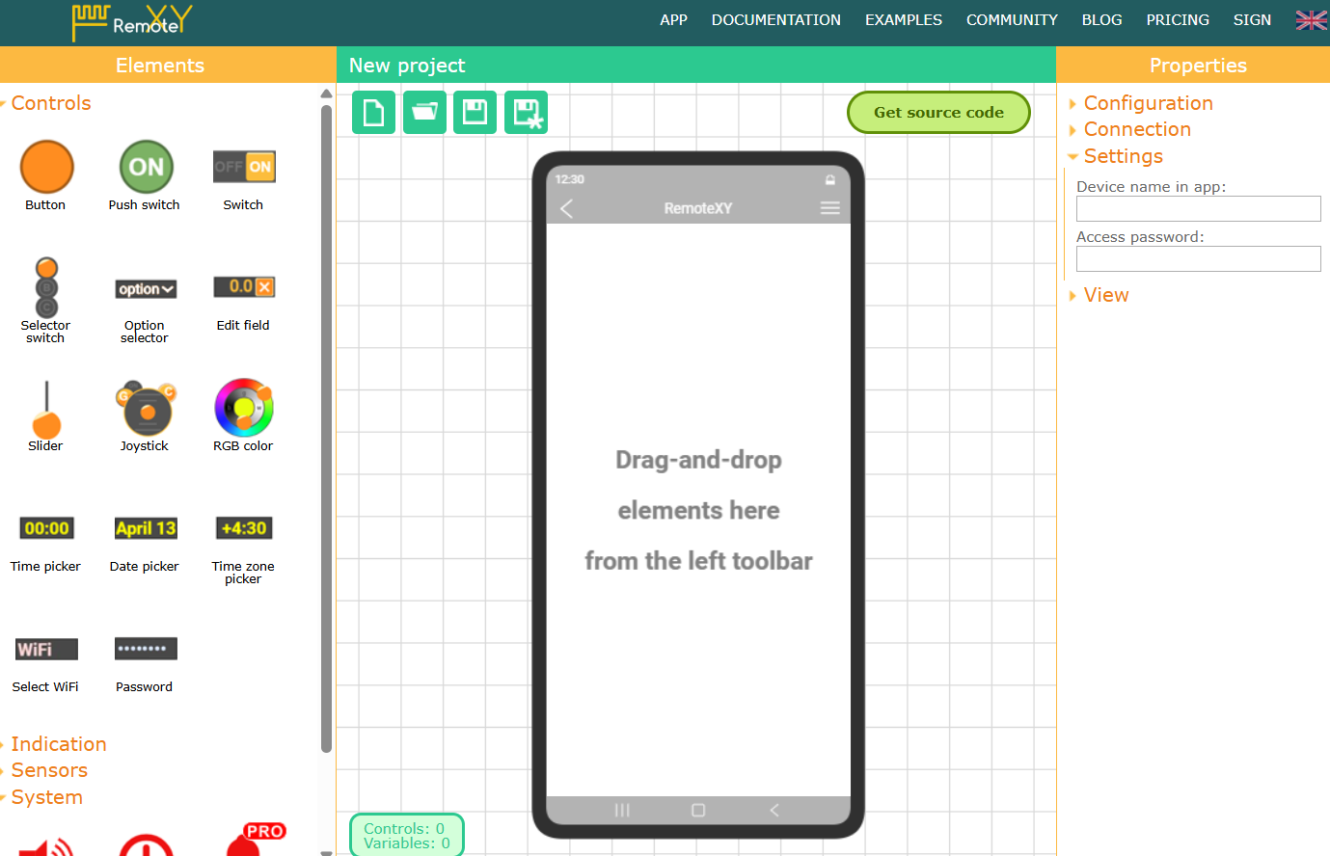
PIV 2026 · КОМАНДА 5
Программирование: от идеи до танца
Понятный результат обучения — собственный сценарий для R2-D2.
УЧЕБНЫЙ НАБОР · ПРОГРАММИРОВАНИЕ
15 / 17
Notes:
ВЫСТУПЛЕНИЕ (30–40 секунд): «Наконец, ребёнок переходит от сборки к программированию. Он составляет танец из простых блоков: ехать вперёд, повернуться, сделать паузу, пошевелить ногой или показать эмоцию. Потом меняет длительность и скорость, проверяет, что получилось, и исправляет программу. Вместе с техническими навыками развиваются креативность, поиск решений и умение рассказать о своей работе. В результате у ребёнка не просто робот с кнопкой, а собственный маленький инженерный проект». Описание предполагаемого опыта для будущего набора.

Slide 15
PIV 2026 · КОМАНДА 5
Что пошло не по плану
Хорошая конструкция — это способность быстро менять решение.
01
Фанера
ожидали 6 мм → получили 4 мм
пересчитали пазы
02
Ноги
длинная деталь → избыточный габарит
укоротили до 55 мм
03
Оболочка
опора на клей → риск срыва панели
добавили шипы
04
Коронная шестерня
ограничение стола → нужно уложиться в печать
адаптировали Ø190
ИТЕРАЦИИ
16 / 17
Notes:
За время разработки менялись реальные ограничения. Толщина фанеры оказалась 4 мм, потребовалось пересчитать посадки. Ноги укоротили. Боковины головы вместо чисто клеевого соединения посадили на шипы. Большую корону адаптировали к доступным столам печати. Параметрические модели делают такие итерации дешевле.

Slide 16
ИТОГИ · R2-D2 / КОМАНДА 5
Робот — это сумма
инженерных решений
Проектная конструкция + готовые файлы для производства + документация
6
основных узлов
STEP
CAD-сборки
STL
3D-печать
DXF
раскрой
Сборку, управление и танец — проверяем на живом прототипе
Notes:
Итого проект содержит шесть основных механических узлов, готовые CAD-сборки, файлы для печати и резки, параметрические скрипты и журнал решений. Это инженерная база прототипа. Для получения баллов за полный танец и эмоции понадобится реальная демонстрация на собранной электронике.

